Slide 1
ICD-11
Arbetet med övergången i Sverige
Christian Francke UHS/KLT

Slide 2
Övergången till ICD-11 är påbörjad
Beslutet är fattat
I maj 2019 fattade WHO:s världsförsamling beslut om att införa den elfte revideringen av den internationella klassifikationen av sjukdomar, ICD-11
Vi har förbundit oss
Sverige har åtagit sig att leverera statistik och epidemiologiska rapporter ”på det sätt som bestäms av världshälsoförsamlingen” enligt aktuell utgåva av ICD
WHO uppdaterar inte ICD-10 längre
Regionerna väntar på ICD-11
Notes:
Beslut om ICD-11 fattades i världshälsoförsamlingen 2019.
Sverige har förbundit sig att använda den aktuella utgåvan av ICD.
Vi är nu inne i en övergångsperiod.
De signaler vi får är att regionerna inväntar ICD-11

Slide 3
ICD:s utveckling - antal koder och revideringar
ICD införs i dödsorsaksregistret & hälsodataregister
Notes:
1893 kom den första internationella klassifikationen med 161 dödsorsaker med syftet att möjliggöra jämförelser av dödligheten mellan olika länder. Alltså ICD-0
1948 tog den då nybildade Världshälsoorganisationen över ansvaret och inkluderade sjukdomar och hälsotillstånd som inte nödvändigtvis leder till döden. Det möjliggör att inte bara jämföra dödligheten mellan olika länder utan även sjukligheten och epidemiologiska analyser.
På 50-talet införde vi ICD i dödsorsaksregistret och i början av 60-talet i hälsodataregistren.
När ICD-10 var drygt 10 år gammal och man började titta på revideringsbehoven visade det sig att möjligheten till ytterligare revideringar och utveckling av klassifikationen begränsades av ICD-10 strukturen, så det krävdes ett större grepp inför den elfte revideringen som blev klar 2019.

Slide 4
ICD-11
Strukturen är bevarad för att bibehålla kontinuitet i uppföljningen
Medicinskt uppdaterat innehåll
Högre detaljeringsgrad än ICD-10
Användarvänligt digitalt kodningsverktyg (coding tool)
Redo för användning i flera IT-miljöer, med ett nytt API
Går redan idag att använda (engelska, spanska, franska m.fl.)
ICD-11 finns på WHO:s plattform tillsammans med övriga huvudklassifikationer (ICF, ICHI)
Notes:
Bevarad struktur/kapitel, borgar för kontinuitet i tillämpning och statistik
Medicinskt uppdaterat och aktualiserat innehåll
Möjligt att vara mer detaljerad med specifikationskoder (extension codes)
Mer anpassat och tillrättalagt förklinisk användning med hjälp av ett kodningsverktyg
Möjligt att Integrera i flertalet IT-system med hjälp av API.
Antalet språk ökar år från år, stora språk som engelska, spanska, franska, kinesiska, arabiska m.fl. finns på plats. Senaste tillskotten är tjeckiska och uzbekiska.
WHOs huvudklassifikationer delar en gemensam grund ”foundation”

Slide 5
WHO reference classifications - foundation
ICHI
ICD-11
ICF
Foundation
ICD-11
ICF
anatomi
lateralitet
Orpha codes
histopatologi
ICD-O
ICHI
Notes:
Foundation, grunden utgörs utav en ”sjö” med kodade termer (URI).
Termerna kan vara av olika typ: tillstånd, tumörer, sällsynta diagnoser, anatomi, lateralitet, histopatologi, undersökningar, operationer, funktionstillstånd m.m.
Uttag ur grunden kodas och bildar en klassifikation men det finns kopplingar till flertal termer ”under ytan/i sjön” vilket gör att sökningar kan göras mot termer i sjön och man får hjälp att hitta till rätt kod. Ex sökning efter sällsynt tillstånd där man får träff på en mer övergripande kod.
Man kan tänka sig flertalet olika typer av uttag, ex primärvård.
Men också uttag av åtgärder och funktionstillstånd, ICHI, där termer som delas med ICD-11 kan återanvändas. International classification of functioning, disibility and health.

Slide 6
Notes:
WHOs ICD-11 webbsida
Use: Browser, coding tool, teknisk API samt stöd för implementering/övergång.
Learn: ICD webbsida, regelverk, info om och licens, utbildning ( som håller på och ses över), ICD-10
Involved: Underhållsplattformen, här kan man komma med förslag och kommentarer om ändringar.

Slide 7
Notes:
Browsern: 26 kapitel varav det 26:e översätter vi inte (traditionell medicin (österländsk).
V-kapitlet som är en integrering av ICF
X-kapitlet specificeringskoder för att lägga till information av olika typ (lateralitet, anatomi, graderingar, histopatologi m.m.)
Flikar med information om mappningar (ICD-10 – ICD-11), regelverk m.m.
Språk: Går att välja uppe till höger, går både och byta och jämföra.

Slide 8
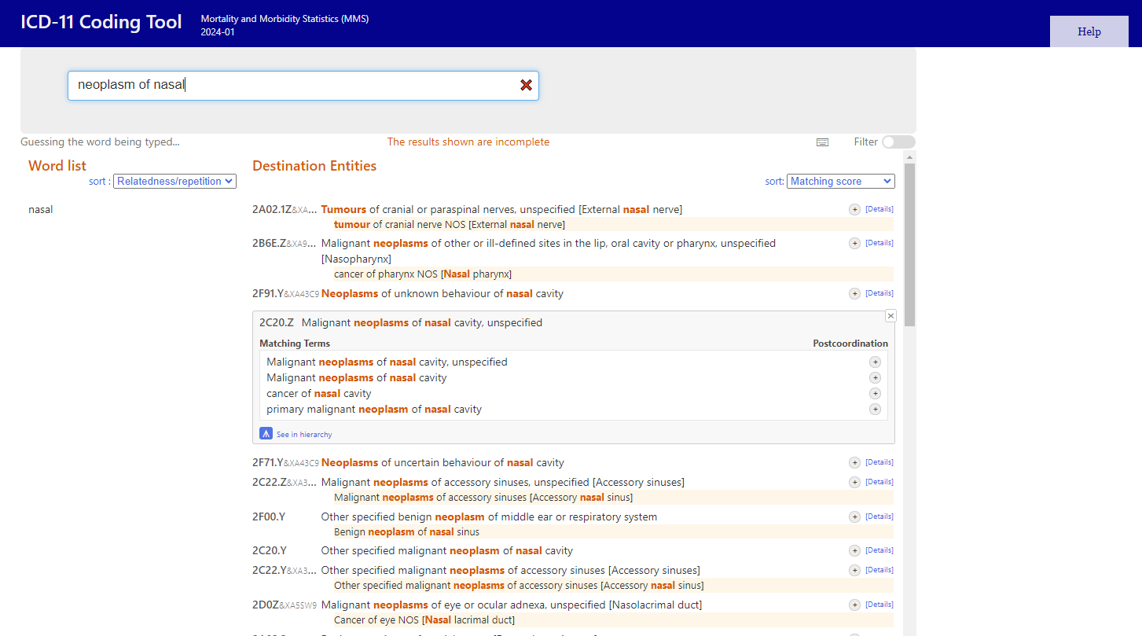
Notes:
Coding tool tänkt att integrera i ex vis. Journalsystem.
Man skriver in en diagnos, kan vara bara ett ord eller en mening. Man får förslag, se exempel. Går att se synonymer och att öppna browsern see hierachy för att specificera kodningen ytterligare.
Här finns en del finesser att lära sig och verktyget utvecklas ständigt.

Slide 9
Example: Closed transverse intertrochanteric fracture of the right hip after a fall from tripping over a loose rug at home.
Cluster: NC72.30&XK9K&XJ5V7&XJ44E/PA60& XE3WK&XE266
NC72.30 Intertrochanteric fracture of femur (Stem code)
Laterality: XK9K Right (Extension code)
Fracture subtype: XJ5V7 Transverse fracture (Extension code)
Fracture open or closed: XJ44E Closed fracture (Extension code)
Associated with: PA60 Unintentional fall on the same level or from less than 1 metre (Stem code)
Object or substance producing injury: XE3WK Rug, mat, loose carpet (Extension code)
Place of occurrence: XE266 Home (Extension code)
Notes:
Här kan ni se ett exempel på en kodning med ICD-11:
Första koden är en sk stamkod, med specificeringskoder &-tecken så lägger man till information om tillståndet. Efter / kommer en ny stamkod som beskriver de yttre omständigheterna med nya specificeringskoder &-tecken för att ytterligare precisera.

Slide 10
Användningsområden ICD - exempel
Lokalt/Regionalt
Nationellt
Internationellt
Enhetlig strukturerad dokumentation
Informationsutbyte mellan verksamheter
Regionala databaser
Lokalt systematiskt kvalitetsarbete
Lokala ersättningssystem
Uppföljning av resursåtgång
Officiell statistik
Nationella riktlinjer
Kvalitetsregister
Kunskapsstyrning av hälso- och sjukvård
Kostnad per patient (KPP)
Beräkningssystem ex DRG, ACG
Ekonomisk planering inom hälso- och sjukvården
Internationell rapportering:
WHO
OECD
Eurostat
Notes:
Här ses exempel på olika nivåer hur ICD används och dess betydelse ur olika perspektiv.
Lokalt/regionalt i strukturerad dokumentation, regionala register, lokalt/regionalt kvalitetsarbete, ersättningsystem/uppföljning (DRG, ACG )
Nationellt: Statistik, riktlinjer, kvalitetsregister, kunskapsstyrning, KPP, DRG för resursuppföljning
Internationellt: Rapportering WHO, OECD, Eurostat.
Allt detta med er hjälp, från när koden sätts till WHO.

Slide 11
Övergripande status
Påbörjade aktiviteter
Översättning av ICD-11
Systemteknik (IT-infrastruktur)
Kommande aktiviteter
Intern och extern granskning av den svenska översättningen
Register och inrapportering
Anpassning av NordDRG
Statistik
Information och dialog med användare
Anpassningar av tekniska system
Utbildningsbehov
Externa behov kommer utredas vidare
Notes:
Vi är medvetna om att det finns ytterligare behov av information. Vi är få personer som är involverade och behöver prioritera stenhårt. Mycket som pågår samtidigt.
Parallellt med översättningsprojektet så är IT projektet nu på rull. Vi har satt upp ett internt ”lab” för att testa
Vi ser att det finns ett behov av utbildning och det finns en del på WHOs plattform redan nu och mer är på gång. Hur det kan och kommer kunna anpassas till Sverige återstår att se. Hur utbildningsbehovet ska tillgodoses får vi återkomma till.

Slide 12
Arbetsprocess - översikt
Över-sättning
Medicinsk expert-granskning
Intern granskning
Överföring till WHO:s plattform
Extern granskning
Utestående frågor
ICD-11 publik i WHO:s plattform
Korrektur-läsning Språk-granskning
Pågår
Klart
Klart
Pågående
Pågående
Mars 2024
April 2024
Höst 2024
2025
Notes:
Råöversättning, fackgranskning och språkgranskning är klart.
Vi håller på och förbereder en överföring till WHOs plattform, vi har hittills arbetat utanför den. Vi kommer då för första gången få möjlighet att internt kunna se en svensk översättning i ICD-11 miljön, pre release.
Sedan har vi en del frågor som utreds.
Senare under 2024 så kommer vi skicka ut materialet på intern granskning (SoS) i april och sedan externt under hösten (läkaresällskapet, kunskapsstyrning SKR m.fl.)
Publicering publikt hoppas vi på under 2025.

Slide 13
ICD-11 jämfört med ICD-10 exempel på förändringar
Nya kapitel; blod, immunologi, sömn och sexuell hälsa
Flera nya diagnoser/tillstånd t.ex. ”gaming disorder”, ”prolonged grief disorder” m.fl. De svenska benämningarna utreds.
Arbete pågår med att se över de nationella fördjupningskoderna som finns i ICD-10-SE och hur de mappas till ICD-11.
Notes:
Nya kapitel: immunologi och sömnrelaterade tillstånd har blivit ett egna kapitel dessutom ett kapitel kring sexuell hälsa.
Det medicinska innehållet har uppdaterats och nya tillstånd har tillkommit. Benämningarna utreds.
Nationella fördjupningskoder: Vi ser hur de kan mappas mot ICD-11, finns det 1 till 1, kan de beskrivas med klusterkodning, finns det inget behov eller saknas något. Vi ser över hur nuvarande nat fördjupn koder har rapporterats till PAR under de senaste åren som en del i beslutet.

Slide 14
Dödsorsaksregistret och ICD-11
WHO kräver rapportering av dödsorsaker med ICD-11-koder från 2027 års data
Interna stödsystem och internationell klassificeringsprogramvara har anpassats för att hantera ICD-11-koder
Tester med klassificering av dödsorsaker med ICD-11 pågår på Socialstyrelsen
Klassificeringsprogrammet behöver testas och vidareutvecklas för att få god tillförlitlighet och kvalitet i statistiken över dödsorsaker
Personalen som klassificerar dödsorsaker behöver utbildas för att lära sig den nya klassifikationen och det anpassade regelverket
Notes:
Dödsorsaker är först ut.
Registret hanteras internt, dödsbevis skickas in och kodas först på SoS, där registret sedan skapas.
Stödverktyg(IRIS) är under testning och ytterligare utveckling.
Intern utbildning av personal och testning av kodning pågår.
Spännande att höra om erfarenheter.

Slide 15
Systemarkitektur
Att undersöka, bygga kunskap och förståelse för hur ICD-11:s IT-komponenter och förändrade struktur påverkar våra nuvarande IT-system och systemarkitektur
Bygga kunskap och förmåga att hantera och implementera WHO´s IT-komponenter
Att identifiera vilka förändringar som kommer att behöva hanteras för att vi ska kunna gå över till ICD-11
Notes:
Internt lab på SoS för att testa och lära.
Skapa förståelse för hur systemet påverkar våra system och hur det kan integreras.
Identifiera områden områden som måste hanteras för en övergång

Slide 16
Övergång från ICD-10 till ICD-11 i Norden
Nordic WHO-FIC Collaborating Center (NordClass) med representanter från Danmark, Finland, Island, Norge, Sverige
Länderna har etablerat en arbetsgrupp för att utbyta information och samarbeta i olika frågor för att underlätta implementeringen av ICD-11.
Alla de nordiska länderna har börjat med arbetet men har lite olika förutsättningar och har kommit olika långt.
Notes:
Samarbete i norden, gemensamt center med representanter i det internationella samarbetet. God delaktighet och aktiva.
En särskild grupp för att utbyta erfarenheter kring övergången
Vi har kommit längst i Sverige med ICD-11 av de nordiska länderna. Finland har startat och har fått mycket resurser, Norge är på väg. Danmark och Island avvaktar.

Slide 17
Framgångsfaktorer för övergången till ICD-11
God framförhållning – många system och användningsområden som påverkas
Kommunikation, dialog, samarbete och erfarenhetsutbyte mellan användare
Utbildning, träning och testning på olika områden och nivåer
Kvalitetssäkrad mappning mellan ICD-10-SE och ICD-11
Internationellt erfarenhetsutbyte
Notes:
Översättning publicerad är en viktig milstolpe.
Kartläggning visar att det är många system som har ett beroende av ICD. I en region talades det om ett 40 tal som exempel.
Kommunikation, dialog och erfarenhetsutbyte är viktigt. Vi har en skuld här men försöker bli bättre. Vi hoppas få till ett bättre utrymme när översättningsprojektet går över i förvaltning.
Utbildning och testning kommer behövas och det är en gemensam resa.
Mappningen ICD-10-SE till ICD-11 kommer behöva förbättras och vi kommer behöva ta hänsyn till nat fördjupn koder. Del i övergången och anpassningen av system, NordDRG.
Vi har andra som gör samma resa runt om i världen både i vår närhet och längre bort som vi kan utbyta erfarenheter med.

Slide 18
Mer information
Socialstyrelsens hemsida för ICD-11
https://www.socialstyrelsen.se/statistik-och-data/klassifikationer-och-koder/icd-11/
WHOs hemsida för ICD-11
https://icd.who.int/en
WHOICD11 - WHO Youtube-kanal för ICD-11
https://www.youtube.com/@WHOICD-11
Notes:
Nyttiga länkar för mer information.

